Slide 1
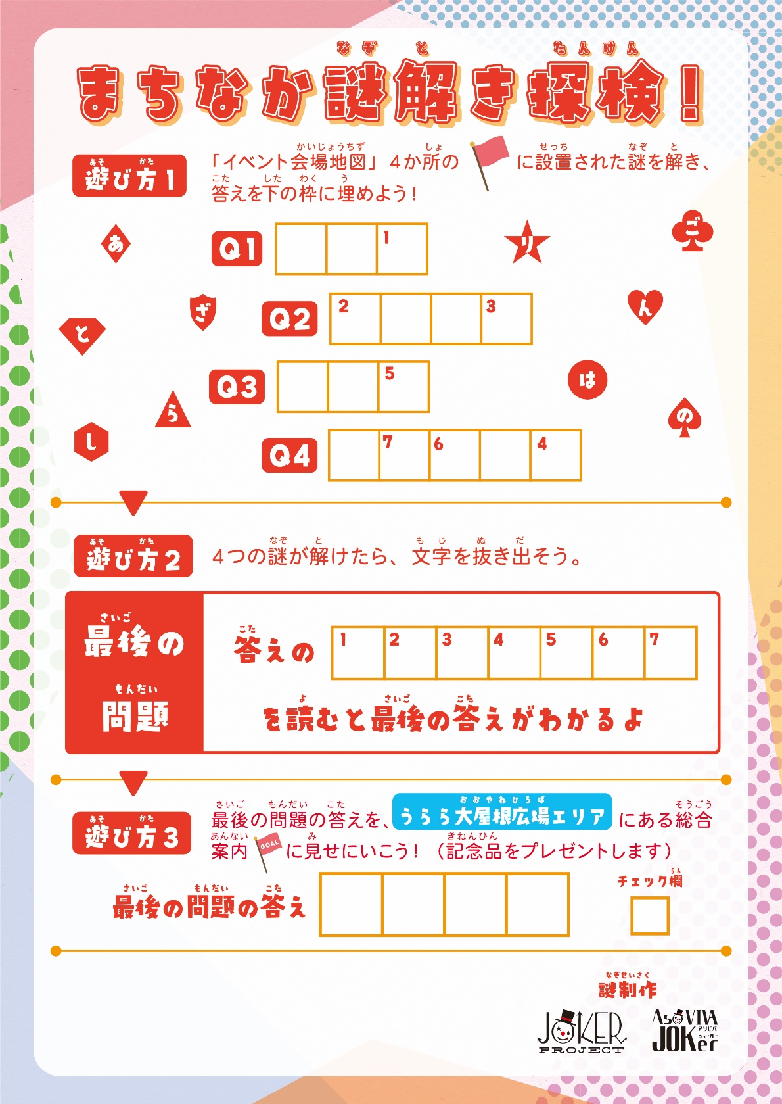
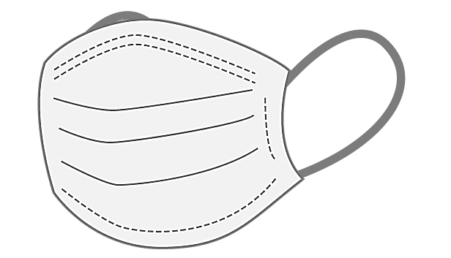
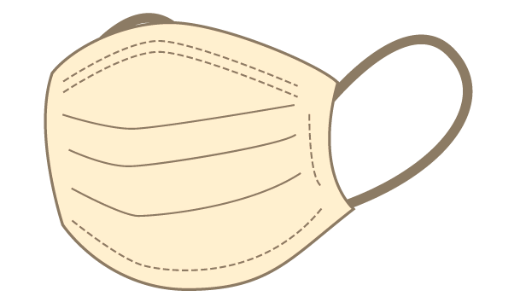
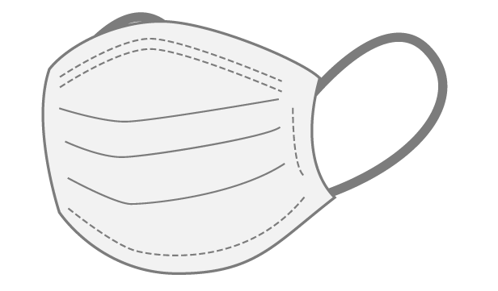
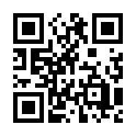
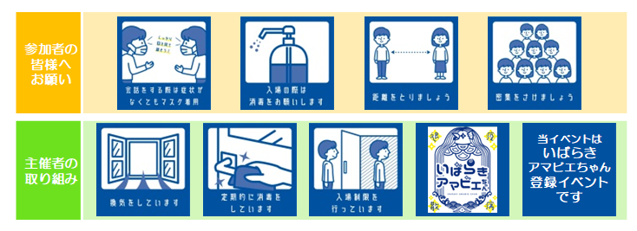
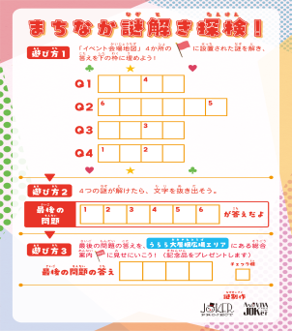
こども・おとな
みんなで楽しむ日！
Vol. 4
2022. (Sun)
7.31
イベントHP
10:00-15:00
『 みんなが楽しみ ・ まなび ・ つながる場を 』
そんな思いで 土浦駅周辺の施設や店舗による周回イベントを開催しています。
土浦駅から徒歩５分圏内の５エリアでさまざまなコーナーを楽しみながら
初めての場所にも足を運んでみてください🌸
イベントご参加の皆様へお願い
裏面の回答用紙を
使って
謎解きに挑戦しよう
ご参加される皆様が安全に楽しく活動できるよう，
以下の新型コロナウイルス感染症予防対策にご協力ください。
参加費無料
こた なや
答えに悩んだときは
LINEでヒントを見てみよう！
ライン み
イベント協賛企業・団体
ブースの混雑状況 等 はLINE で チェック！
一般財団法人
関東電気保安協会
県南生涯学習センター公式LINEでは、
次回のイベント情報や
子ども向け講座等の情報も配信します。
☎ 029-826-1101

Slide 2
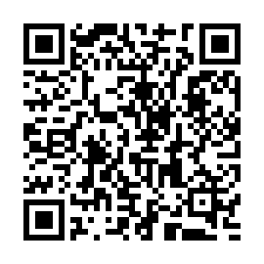
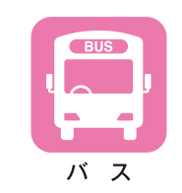
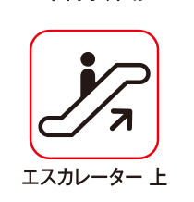
イベント会場地図
県南生涯学習センターエリア
１ |  | エンジョイホリデー クラフト・昔遊び チャレンジランキング・おもちゃ病院 | 10:00～15:00 (12:00～13:00休憩) おもちゃ病院要事前申込
2 |  | はっぴー！ハッピー！児童館 | ①10:00～②11:00～ 要事前申込
3 |  | 障がい者スポーツを通して 筑波大生とSDGsを学ぼう！ | ①1300～②14:00～ 事前申込優先/各10組
4 |  | シニア限定！(お孫さんとの参加もOK！） 脳活トイドローン・eスポーツ体験 | 10:00～15:00
5 |  | 子どもから大人まで一緒に！ 英語で遊ぼう～英語発音体操～ | ①11:00～②13:00～ ③14:00～
6 |  | 木のおもちゃランド -手作りのおもちゃで遊ぼう- | 10:00～15:00
うらら大屋根広場エリア
 |  | 総合案内（謎解きラリーゴール）
モール505エリア
７ |  | 自衛隊 VR・服装体験！ | 10:00～15:00
8 |  | ボードゲーム体験 | 10:00～15:00 (12:00～13:00休憩) 事前申込優先
9 |  | ポケモンカードゲーム体験 | ①11:00 ②13:00 ③15:00 事前申込み優先
10 |  | バルーンアート （まちなか交流ステーションほっとONE内） | 10:00～15:00
STATIONエリア
11
12 |  | 駅員体験コーナー！ ・マジックハンドで落とし物拾得体験 ・合図旗体験 ・現役駅社員が撮影した列車の写真展 | 10:00～15:00 （12:00～13:00休憩)
アルカス土浦エリア
13 |  | ・かいだんばなしのへや 会場：2階 おはなしのへや | 10:00～15:00
14 |  | あおぞらまるしぇ ・キッチンカー ・ハンドメイド雑貨物販 ・ワークショップ など | 10:00～16:00
生涯学習
センター
ボランティア
８
モール505
駐車場
【3階】 店舗
９
GoogleMap
土浦市立
都和児童館
ポプラ児童館
新治児童館
【2階】
イベント
ホール
ドクターフォー
ユーラシア
BLUE
ONE BEAT！
はるまちカフェ
【1階】
７
【１階】
バルーンアート
Patio
（パティオ）
１０
アルカス
土浦広場
（屋外）
土浦市立
図書館
生涯学習
センター
ボランティア
未来氷カフェ
かき氷店
１3
１4
土浦市営駅東駐車場
1階ビル入口付近（屋内）
３階
ペデストリアンデッキ
１１
１２
うらら大屋根広場
（1階）
i
総合案内
降車場
県南生涯学習センター（５階）
2階
5
4
６
生涯学習
センター
ボランティア
１
i
5階受付
2
3
バス
ロータリー
11:30～14:00
・常陸牛も食べれるランチ
ビュッフェ
＜11:00の部＞
＜13:30の部＞
（要予約）
１１
14:00～17：００
・クレープ職人体験
（要予約）
・キムラボのど自慢まつり
ウララ２ビル
ウララ３ビル
 | 土浦市営駅西・駅東駐車場へ駐車 ★県南センター総合受付に駐車券提示（２時間分補助券あり） ※ウララビル内の駐車場は補助対象外
 | ウララビル地下駐輪場へ自転車を駐輪 ★県南センター総合受付に駐輪券提示（補助券あり）
 | 県南生涯学習センターにて授乳用室あり（5階受付へお声がけください）
 | 県南センター内 ２か所男女トイレあり ２か所多目的トイレあり ※エントランス側 男女トイレ内 ベビーベッド設置（おむつ交換などにご利用ください）
土浦市営駅
西駐車場
土浦市立
図書館
飲食店マーク

